Slide 1

Les méthodes Agiles dans le développement de logiciels
Pierre-Emmanuel Dautreppe – Norman Deschauwer
Cefora asbl - SIN81

Slide 2
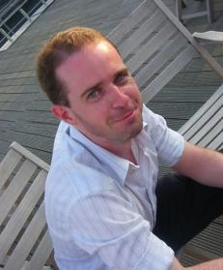
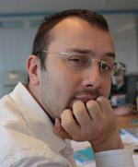
Qui sommes-nous ?
Spécialité : C#, (unit / acceptance) testing, continuous integration, …
Spécialité : Team Leader, coach, functional analyst
Pierre-Emmanuel DAUTREPPE
Architecte Microsoft.NET
Coach eXtreme Programming
pierre@dotnethub.be
www.pedautreppe.com
Norman DESCHAUWER
SCRUM Practitionner
Team Leader
norman@dotnethub.be
http://www.methode-agile.org/

Slide 3

http://www.dotnethub.be
Conférences gratuites ouvertes à tous, en soirée
  Microsoft.NET
  Méthodes Agiles
Cours CEFORA
  SIN 81 : Les méthodes Agiles dans le dév. de logiciel (1 jour)
  SIN 92 : La gestion de projet ICT selon SCRUM (2 jours)
La Journée Agile
Formation et coaching personnalisé (.NET & Agile)

Slide 4
Agenda
Origine de l’agilité
Pourquoi les méthodes agiles ? Les objectifs
Quelques exemples de méthodes agiles
Présentation d’eXtreme Programming
  Les 5 valeurs
  Les 13 pratiques
Passons à l’action !

Slide 5
Agenda
Origine de l’agilité
Pourquoi les méthodes agiles ? Les objectifs
Quelques exemples de méthodes agiles
Présentation d’eXtreme Programming
  Les 5 valeurs
  Les 13 pratiques
Passons à l’action !

Slide 6

Origine de l’agilité
Toyota (1962)
XP, Scrum,… (1999)
http://agilemanifesto.org/ (2001)

Slide 7
Le manifeste Agile
Nous découvrons comment mieux développer des logiciels
par la pratique et en aidant les autres à le faire.
Ces expériences nous ont amenés à valoriser :
Les individus et leurs interactions plus que les processus et les outils
Des logiciels opérationnels plus qu’une documentation exhaustive
La collaboration avec les clients plus que la négociation contractuelle
L’adaptation au changement plus que le suivi d’un plan
Nous reconnaissons la valeur des seconds éléments,
mais privilégions les premiers.
http://www.agilemanifesto.org

Slide 8
Agenda
Origine de l’agilité
Pourquoi les méthodes agiles ? Les objectifs
Quelques exemples de méthodes agiles
Présentation d’eXtreme Programming
  Les 5 valeurs
  Les 13 pratiques
Passons à l’action !

Slide 9

Objectif : Réduire les coûts
Répondre strictement aux besoins (ni plus, ni moins)
Réduire le nombre de bugs

Slide 10

Objectif : Eviter les dérives
Tout Projet = Succès

Slide 11

Objectif : Maximiser la business value du produit
Être à l’écoute des besoins du client
Répondre aux contraintes opérationnelles
Retour rapide sur investissements

Slide 12

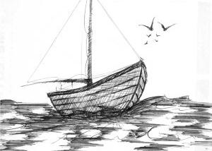
Une nouvelle façon de travailler
Client
Equipe « Projet »
Fournisseur
Images de http://gris-bouilli.blogspot.com/ et www.crayola.fr

Slide 13
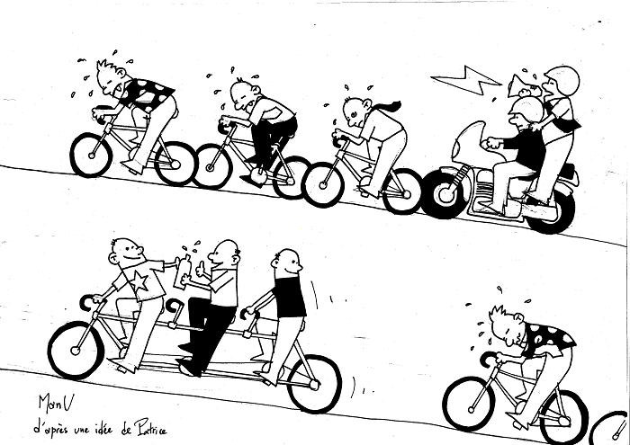
D’après un article d’E. Chenu

Slide 14
Organisation hiérarchique
Hiérarchie dans un projet « traditionnel »
Hiérarchie dans un projet agile
Côté Client
Côté Fournisseur
« Projet »
Chef de projet
Analyste
Client
Développeur
Testeur
Directeur
Chef de Service
Chef de Service
Employé 1
Employé 2
Employé 3
Employé 4
Responsable Projet
Chef de Service
Responsable Projet
Analyste
Architecte
Responsable technique
Dév. 1
Dév. 2

Slide 15
Les difficultés rencontrées lors de la mise en œuvre de l’agilité
sont toujours le reflet de l’incapacité de l’organisation à accepter de résoudre ses conflits internes
Jean-Pierre Vickoff

Slide 16
Agenda
Origine de l’agilité
Pourquoi les méthodes agiles ? Les objectifs
Quelques exemples de méthodes agiles
Présentation d’eXtreme Programming
  Les 5 valeurs
  Les 13 pratiques
Passons à l’action !

Slide 17
Représentation des méthodes Agiles
Agile
Scrum
XP

Slide 18
La vision SCRUM : conduite de projet agile – 1/2
3 rôles
    Scrum Master
    Product Owner
    Equipier
3 réunions
    Daily scrum (stand-up)
    Planning Game
    Revue de sprint
2 listes
    Product backlog
    Sprint backlog

Slide 19
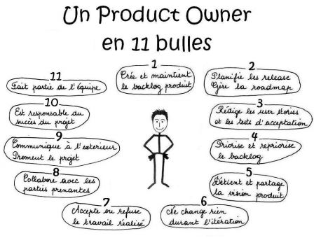
Product Owner

Slide 20
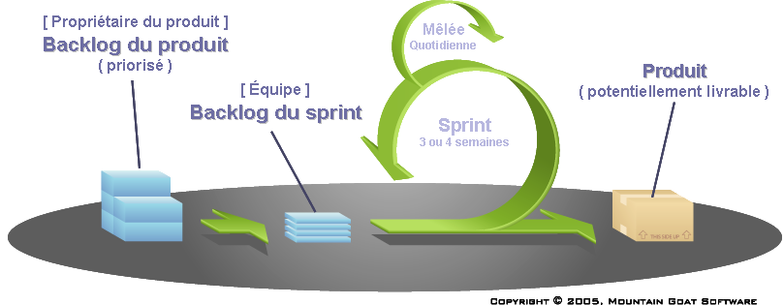
La vision SCRUM : conduite de projet agile – 2/2

Slide 21
Agenda
Origine de l’agilité
Pourquoi les méthodes agiles ? Les objectifs
Quelques exemples de méthodes agiles
Présentation d’eXtreme Programming
  Les 5 valeurs
  Les 13 pratiques
Passons à l’action !

Slide 22
Les 5 valeurs d’eXtreme Programming
Communication
Feedback
Simplicité
Courage
Respect
5 Valeurs

Slide 23
Les 13 pratiques d’eXtreme Programming
Organisation
Planning Game
Client sur site
Communication / Feedback
Métaphore
Livraisons rapides
Rythme Soutenable
Stand Up
Organisation Technique
Convention de nommage
Appropriation Collective du Code
Binômage
Développement
Conception Simple
Refactoring
Intégration Continue
Testing
Tests Unitaires
Tests de recette

Slide 24
Les 13 pratiques d’eXtreme Programming
Organisation
Planning Game
Client sur site
Communication / Feedback
Métaphore
Livraisons rapides
Rythme Soutenable
Stand Up
Organisation Technique
Convention de nommage
Appropriation Collective du Code
Binômage
Développement
Conception Simple
Refactoring
Intégration Continue
Testing
Tests Unitaires
Tests de recette

Slide 25
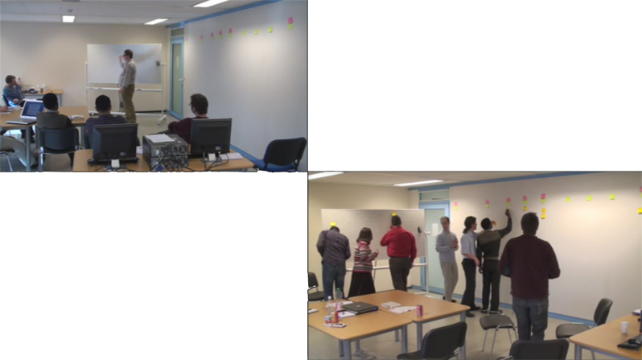
Planning Game
Que veut dire « Terminé » ?

Slide 26
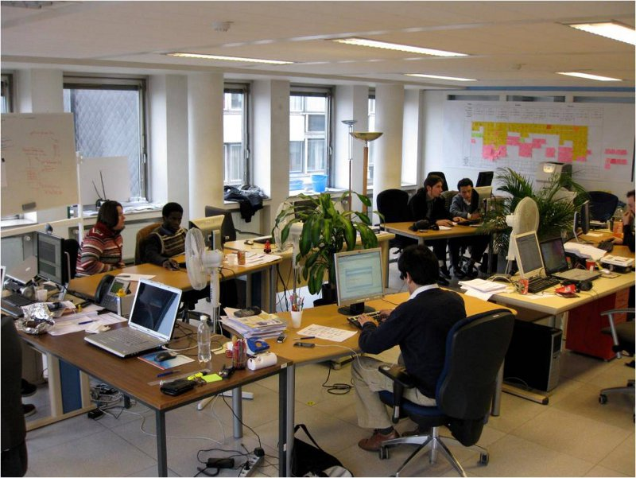
Client sur site

Slide 27

Rythme soutenable

Slide 28
Les 13 pratiques d’eXtreme Programming
Organisation
Planning Game
Client sur site
Communication / Feedback
Métaphore
Livraisons rapides
Rythme Soutenable
Stand Up
Organisation Technique
Convention de nommage
Appropriation Collective du Code
Binômage
Développement
Conception Simple
Refactoring
Intégration Continue
Testing
Tests Unitaires
Tests de recette

Slide 29

Métaphore
Appelons un chat,
un chat !

Slide 30
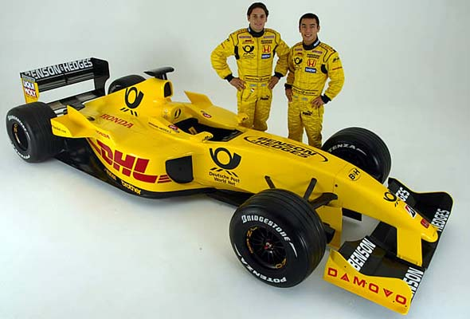
Livraisons rapides

Slide 31
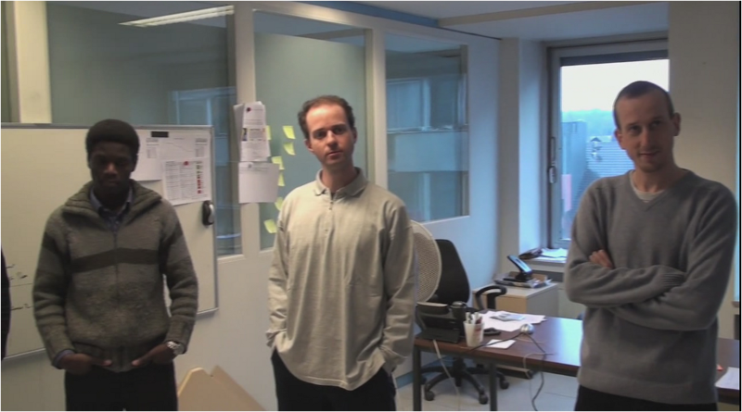
Stand Up
Quels blocages ai-je rencontrés ?
Qu’ai-je terminé la veille ?
Que vais-je faire aujourd’hui ?

Slide 32
Les 13 pratiques d’eXtreme Programming
Organisation
Planning Game
Client sur site
Communication / Feedback
Métaphore
Livraisons rapides
Rythme Soutenable
Stand Up
Organisation Technique
Convention de nommage
Appropriation Collective du Code
Binômage
Développement
Conception Simple
Refactoring
Intégration Continue
Testing
Tests Unitaires
Tests de recette

Slide 33

Conventions de Nommage

Slide 34
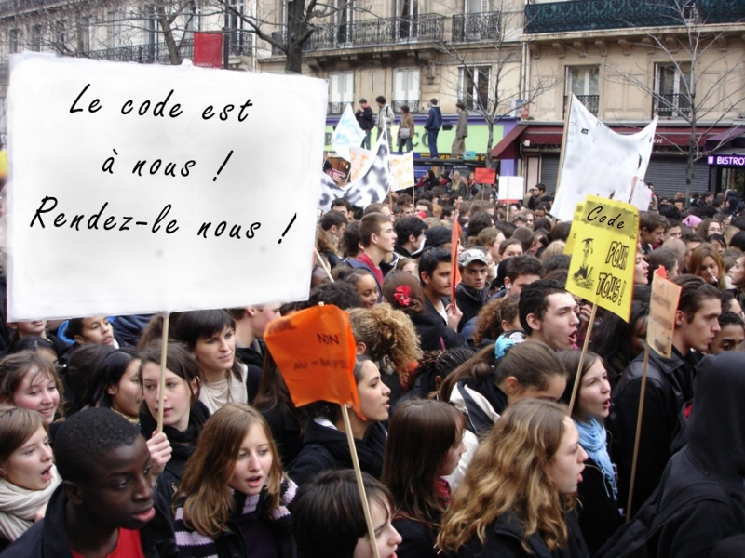
Appropriation collective du code

Slide 35
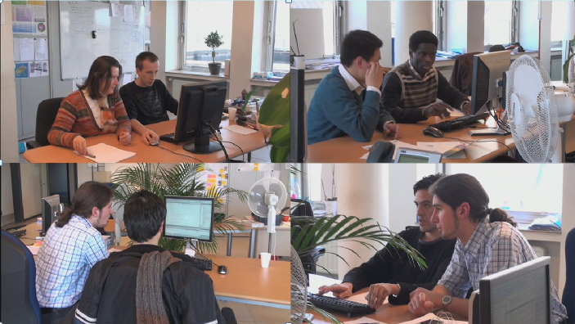
Travail en binôme

Slide 36
Les 13 pratiques d’eXtreme Programming
Organisation
Planning Game
Client sur site
Communication / Feedback
Métaphore
Livraisons rapides
Rythme Soutenable
Stand Up
Organisation Technique
Convention de nommage
Appropriation Collective du Code
Binômage
Développement
Conception Simple
Refactoring
Intégration Continue
Testing
Tests Unitaires
Tests de recette

Slide 37


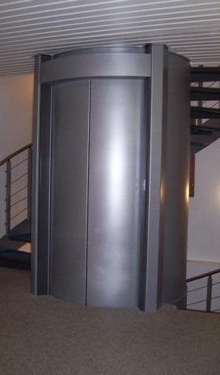
Conception Simple

Slide 38
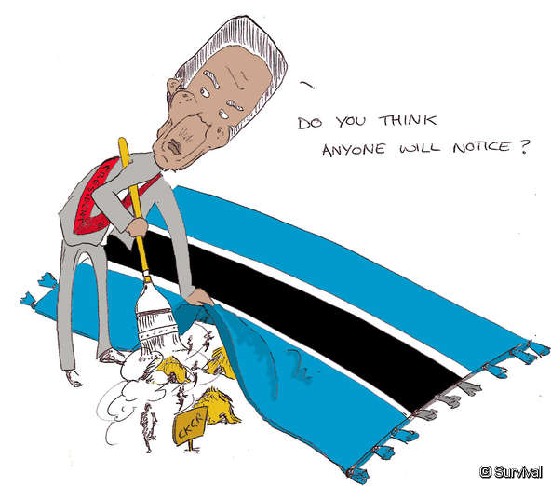

Refactoring

Slide 39
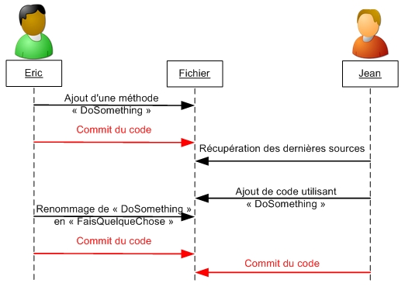
Intégration Continue
Binôme A
Build
Serveur d’intégration
Binôme C
Binôme B
Rapport
Compil OK
Test 1
Test 2
Test 3
…..
Test N

Slide 40
Les 13 pratiques d’eXtreme Programming
Organisation
Planning Game
Client sur site
Communication / Feedback
Métaphore
Livraisons rapides
Rythme Soutenable
Stand Up
Organisation Technique
Convention de nommage
Appropriation Collective du Code
Binômage
Développement
Conception Simple
Refactoring
Intégration Continue
Testing
Tests Unitaires
Tests de recette

Slide 41

Tests Unitaires
Test
Driven
Development

Slide 42


Tests Unitaires – Le cycle Test Driven Development
Ecriture d’un test
Refactoring des tests
Refactoring
Le test ne compile pas
Refactoring du code
Le test passe
Ecriture de l’API
Implémentation
Le test compile, mais échoue

Slide 43

Tests de recettes
Bon, on en est où ?
Il est nouveau ?
Il est nouveau?

Slide 44
Agenda
Origine de l’agilité
Pourquoi les méthodes agiles ? Les objectifs
Quelques exemples de méthodes agiles
Présentation d’eXtreme Programming
  Les 5 valeurs
  Les 13 pratiques
Passons à l’action !

Slide 45
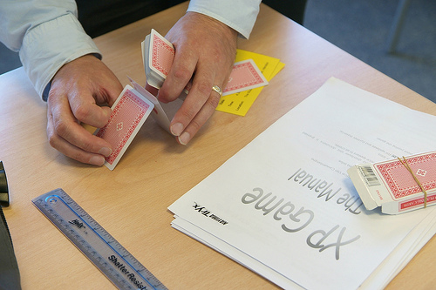
XP GAME

Slide 46
Quelques références – 1/2
Quelques blogs
  http://www.pedautreppe.com
  http://www.methode-agile.org/
  http://emmanuelchenu.blogspot.com/
  http://www.objectmentor.com (Robert C. Martin)
  http://www.fredericdoillon.com/
Quelques conférences
  La Journée Agile (Bruxelles)
  XP Days (Benelux, France, Suisse, …)
  Agile Tour
  CITCON

Slide 47



Quelques références – 2/2
Quelques ouvrages
  « Méthode Agile – Les meilleures pratiques – Compréhension et mise en oeuvre » par Jean-Pierre Vickoff
  « Gestion de projet vers les méthodes agiles » par Véronique Messager Rota
  « Agile Principles, Patterns, and Practices in C# » par Robert C. Martin

